Slide 1
Autorregulação do Mercado de Capitais Brasileiro
(Outubro/2015)

Slide 2
AGENDA
  Na visão da NYSE e da ATS Brasil, o Brasil tem um problema sério de concentração e crescimento no seu mercado de capitais.
  Nesse contexto a indústria de intermediários e corretores sofre dano contínuo devido à estrutura atual, sendo vital rediscutir a autorregulação.
  AGENDA
  Autorregulação no Brasil
  Evidências do Conflito de Interesses na Estrutura de Autorregulação no País
  Paralelos Internacionais
  Proposta NYSE / ATS Brasil
Notes:
2

Slide 3
1) AUTORREGULAÇÃO NO BRASIL (normas e prática)
Instrução 461/07
Na prática
A Instrução CVM nº 461/07 (que tem por base a lei nº 6.385/76) determina que a autorregulação:
Na prática a autorreguladora não necessariamente possui autonomia financeira e operacional, tampouco representatividade de mercado, tendo em vista a possibilidade de que a própria entidade administradora seja sua controladora. Atualmente, a entidade administradora, que é associada mantenedora da autorreguladora :
  é obrigatória para cada entidade administradora;
  pressupõe autonomia financeira e operacional;
  engloba a imposição de penalidades;
  não engloba poderes normativos – que são responsabilidade das entidades administradoras; e
  engloba a fiscalização e supervisão das operações e das pessoas autorizadas a operar, bem como das atividades de organização e acompanhamento de mercado desenvolvidas pela própria entidade administradora, inclusive em relação à fiscalização do cumprimento das obrigações dos emissores;
  como tal, exerce controle em assembleia geral (e.g., orçamento, eleição de conselho de supervisão);
  tem acesso a informações sensíveis de clientes e potenciais concorrentes (como corretoras e providers); e
  regula os demais agentes de mercado (corretoras) através de programas como o PQO (Programa de Qualificação Operacional), que podem ser utilizados como mecanismos de pressão pela administradora de mercado, aplicação de multas e outros.

Slide 4





1) AUTORREGULAÇÃO NO BRASIL (IN CVM 461 na prática)
  Nessa estrutura há evidente conflito de interesses entre a bolsa e os demais agentes de mercado, pois ao mesmo tempo que compete com esses agentes, a bolsa normatiza e, através de sua entidade de autorregulação, fiscaliza e pune tais agentes.
  Como resultado, a normatização é imposta sem a participação do mercado, permitindo à autorreguladora atuar apenas sobre as corretoras, mantendo o ambiente de bolsa fora do âmbito da sua fiscalização.
Entidade Autorreguladora
Atuando como: fiscalizadora, supervisora, MRP.
!
A bolsa de valores não é o mercado
Provedores DMA
Fiscalização
Efitiva
Pouca ou nenhuma Fiscalização
Mantenedora (Controle)
INVESTIDORES
CORRETORAS
Institucionais (Assets e Banco, fundações, etc)
Extrangeiros
Empresas
Pessoas Físicas e Clubes de Investimento
Atuando como:
Bolsa
Clearing
Depositária
Banco Liquidante
Empresas
Atuando como:
Participante de Negociação
Agente de Compensação
Agente de Custódia
Banco Liquidante
Dividendos
Ações
Juros
Dívida
Estrutura tecnológica de roteamento, execução e liquidação.
Abrangência de atuação da entidade Autoreguladora

Slide 5

  2) Evidências do conflito de interesses na estrutura de autorregulação no Brasil
Notes:
5

Slide 6

  2) EVIDÊNCIAS DO CONFLITO DE INTERESSES: (i) O Novo Mercado
As bolsas possuem competência normativa para aprovar regras sobre organização e funcionamento dos mercados por elas administrados, incluindo a possibilidade de criação de segmentos especiais de negociação.
Sem a participação do mercado para criticar e contribuir na construção de normas, permitiu-se uma estrutura onde a governança do Novo Mercado, que pretende proteger minoritários, não considera a opinião dos próprios minoritários.
Os atuais padrões mínimos de governança exigidos pela autorreguladora no novo mercado deixam margem para :
  Risco de descompasso com melhores práticas e novas demandas (e.g., aumento de free float mínimo; OPA por aumento de participação; limitações à saída etc.); e
  Falta de transparência / jurisprudência da Câmara do Novo Mercado.
  saída de empresas do Novo Mercado apesar do interesse contrário dos acionistas minoritários
  EVIDÊNCIA DO CONFLITO: caso DASA - Em junho de 2015, por decisão apenas do sócio controlador, a empresa defendeu à CVM sua decisão de sair do Novo Mercado da Bovespa. Com a saída desse segmento especial a empresa deixa de estar obrigada a garantir aos acionistas minoritários determinados direitos relacionados à governança corporativa. Movimento evidencia falha nas regras do novo mercado, permitindo que um controlador retire unilateralmente proteções aos acionistas minoritários.

Slide 7

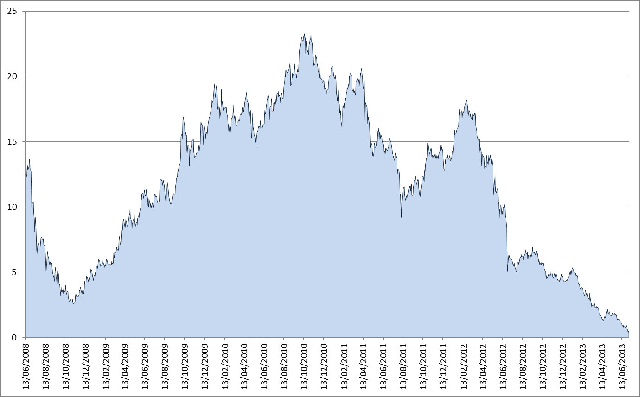
  2) EVIDÊNCIAS DO CONFLITO DE INTERESSES: (ii) O caso OGX
A entidade administradora (bolsa) é responsável por intervir em negociações que possam configurar infrações a normas legais e regulamentares. No entanto, pode haver conflito de interesses da bolsa, quando tais negociações suspeitas referem-se a ações de emissores que geram parcela relevante das suas receitas. Tal conflito poderia, inclusive, influenciar a entidade de autorregulação no julgamento e punição de tais condutas.
EVIDÊNCIA DO CONFLITO: ações ajuizadas na justiça e na CVM alegam que ao longo dos anos de 2012 e 2013, o ex-controlador da OGX, Eike Baptista, vendeu sucessivamente grandes volumes de ações de sua companhia em datas anteriores a importantes anúncios que fizeram os preços do papel despencarem. Negociações com esse papel geraram receitas da ordem de R$ 30 MM/ano para a administradora de mercado em 2012/13.
IPO
Emissão de Títulos de Dívida Externa
(US$ 2,6 bi)
Adquire participação de 50% no bloco BM-S-29
Conclusão de dois testes de formação em 2 poços na Bacia de Santos
Adquire participação adicional no bloco BM-S-29
Fonte: Bloomberg e OGX
Confirmação de reservatório no Pré-Sal (Santos)
Venda de Participação em 2 Blocos na Bacia de Santos
Suspensão do desenvolvimento de campos
Preço de Fechamento OGX - Bovespa
41 anúncios em 1 ano: valorização de 51,1%
20 anúncios em 10 meses: desvalorização de 60,4%
12 anúncios em 1 ano: desvalorização de 87%

Slide 8
  2) EVIDÊNCIAS DO CONFLITO DE INTERESSES: (iii) MRP
  O conflito presente no atual arcabouço regulatório, onde a administração do Mecanismo de Ressarcimento de Prejuízos (MRP) é realizado pela autorreguladora, que por sua vez é controlada pela administradora de mercado, permitiu a criação de uma estrutura onde quem financia a autorregulação são as corretoras, apesar do controle sobre as indicações e montagem da estrutura operacional ficam a cargo da administradora.
  EVIDÊNCIA DO CONFLITO: com patrimônio integralmente constituído pelas corretoras de R$ 345 milhões, o MRP destinou desde 2009 menos de R$ 1 milhão/ano para o ressarcimento de prejuízos de investidores (seu propósito original), enquanto as despesas com taxa de administração pagas a autorreguladora somaram mais de R$ 100 milhões no mesmo período.
Patrimônio e despesas do MRP (em R$ mil, de 2009 a 2014)
Fonte: http://www.bsm-autorregulacao.com.br/

Slide 9
  2) EVIDÊNCIAS DO CONFLITO DE INTERESSES: (iv) BSM
Apesar da entidade autorreguladora ter como função fiscalizar todo o mercado, há conflito quanto a sua efetiva independência.
EVIDÊNCIA DO CONFLITO: apesar de realizar mais de mil auditorias em 2014, nenhuma foi realizada no na própria estrutura da bolsa*, sendo que, com base na ICVM 461/07, compete à BSM fiscalizar, não só os participantes, mas também as atividades de organização e acompanhamento de mercado desenvolvidas pela própria entidade administradora (bolsa).
Tipo de Auditoria | Quantidade
Pré-Operacional | 13
Operacional – Participantes de Negociação (corretoras e distribuidoras) | 65
Operacional – Agentes Autônomos de investimento | 832
Operacional – Participantes de Registro | 2
Indireta (por indicadores) | (a)
DMA (Acesso Direto ao Mercado) | 22
Emissores | (b)
MRP | 107
Outras (auditorias específicas) | 13
Auditoria realizada em 100% dos participantes, pessoas vinculadas ou operações, conforme o item a ser avaliado.
Auditoria realizada anualmente para verificar se a função de autorregulação de emissores está sendo realizada de maneira efetiva pela Diretoria de Regulação de Emissores da BM&FBOVESPA.
* auditoria referente ao acompanhamento, pela BM&FBOVESPA, das obrigações dos Emissores (item (b), da tabela, acima) .

Slide 10
2) IMPACTOS da ESTRUTURA aTUAL
  Corretoras: potencial receio de fiscalização e punição pela administradora de mercado, que tem acesso a informações comerciais sensíveis, e a possibilidade de imposição unilateral de condições comerciais e aumento de custos; diminuindo sua margem (caso auditorias da BSM e MRP).
  Mercado: conflito de interesses na autorregulação potencialmente diminui eficácia fiscalizatória e aumenta o risco de operações irregulares (caso OGX).
  Qualidade da autorregulação: decisão unilateral de investimento na autorreguladora, bem como determinação das normas, pela entidade administradora, sem participação ampla do mercado, com apenas um tomador de decisão privado, que visa o lucro, pode resultar em menores investimentos e impacto negativo na qualidade da regulação e das regras aplicáveis (caso DASA).
  Investidores: fiscalização potencialmente falha no ambiente da administradora de mercado pode resultar em menor eficiência, maiores custos e baixa transparência quanto à qualidade dos serviços prestados.

Slide 11

  3) Paralelos Internacionais
  4) Solução proposta
Notes:
11

Slide 12
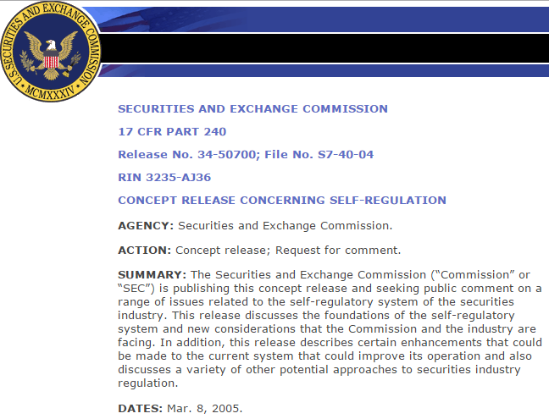

3) Paralelos internacionais
  Em 2005, a Securities and Exchange Commission (“SEC”) em conjunto com os principais agentes do mercado americano, buscou soluções para superar os desafios que surgiram frente ao ambiente regulatório, como mudanças estruturais dos mercados, desmutualização das bolsas e consequentes conflitos entre atividades regulatórias e comerciais.
  Dentre as alternativas discutidas, o modelo de autorregulação com uma única entidade privada independente de autorregulção obteve grande adesão entre os mais importantes membros do mercado.
  Como resultado de longa evolução na estrutura de autorregulação americana, em 2007 foi criada a FINRA (“Financial Industry Regulatory Authority”), entidade privada independente, que exerce o papel de autoridade autorreguladora no mercado local.
  Essa estrutura criada vem sendo amplamente reconhecida ao redor do mundo como uma estrutura eficiente e bem sucedida.

Slide 13
3) Paralelos internacionais
A FINRA é constituída na forma de uma associação sem fins lucrativos entre corretoras.
A instituição possui conselho de administração formado por 22 membros, sendo dez representantes da indústria de corretagem e onze representantes do público (investidores), além do diretor presidente.
A composição do conselho de administração permite que o órgão leve em consideração as necessidades do conjunto de pessoas e instituições afetadas pelas atividades da FINRA, como grandes e pequenos investidores, emissores e instituições que lidam com valores mobiliários.
SEC
FINRA
NYSE
NASDAQ
Regulador do mercado de capitais americano.
Principal entidade autorreguladora.
Entidades autorreguladoras das bolsas.
BATS
Outras Bolsas

Slide 14
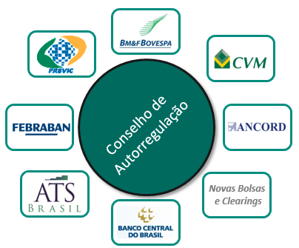
4) Solução proposta
  A ATS Brasil apoia a adoção do modelo sugerido pela bolsa de Nova Iorque (“NYSE”) seguindo conceito semelhante ao da FINRA, qual seja, a constituição de uma entidade única de autorregulação, que seja de fato independente, sob a responsabilidade da CVM e com ampla representatividade do mercado (emissores, intermediários, investidores, agentes de infraestrutura de mercado e outros).
A autorregulação se tornará mais próxima da realidade e complexidade dos mercados, ativos e participantes, e mais eficiente na identificação de riscos à integridade e no combate geral e indistinto a práticas irregulares e conflitos de interesses.
  Acreditamos também que o fundo do MRP deve ser transferido para esta entidade única, reduzindo custos para investidores e participantes;

Slide 15
4) Solução proposta
  A estrutura atual de autorregulação está fundamentada na lei 6.385/76, que estabelece simplesmente que as bolsas e entidades de compensação e liquidação sejam as entidades responsáveis pela fiscalização dos respectivos membros e operações cursadas em seus mercados:
  Art . 17º “...§1o Às Bolsas de Valores, às Bolsas de Mercadorias e Futuros, às entidades do mercado de balcão organizado e às entidades de compensação e liquidação de operações com valores mobiliários incumbe, como órgãos auxiliares da Comissão de Valores Mobiliários, fiscalizar os respectivos membros e as operações com valores mobiliários nelas realizadas. (Redação dada pela Lei nº 10.303, de 31.10.2001)...”
  A entidade que deveria auxiliar a CVM no âmbito fiscalizador deveria ser uma entidade independente de autorregulação, acabando assim com o conflito.
  Os administradores de mercado deveriam auxiliar a CVM apenas no que tange a regras específicas sobre as operações cursadas nos seus respectivos mercados, sempre sujeitas à aprovação da CVM e de entidade autorreguladora independente com representatividade dos demais agentes de mercado.
  Não há outros requisitos estruturais ou operacionais referentes à autorregulação na referida lei, de forma que o detalhamento desses aspectos ficou sob incumbência da CVM, o que foi feito através da Instrução CVM nº 461/07.
  A estrutura atualmente estabelecida pela CVM nº 461/07, com base na lei 6.385/76, não evita de maneira adequada a existência de conflitos de interesses e de ineficiências.
  Para que haja aprimoramento do modelo atual de autorregulação, a sua base estrutural prevista na lei 6.385/76, deve ser alterada.

Slide 16

4) Solução proposta
  Nossa sugestão é que a lei que dispõe sobre o mercado de valores mobiliários (6.385/76) deveria:
    Criar uma única entidade de autorregulação constituída na forma de associação privada independente sem fins econômicos;
    Atribuir como competências da entidade única de autorregulação os poderes de fiscalizar, supervisionar e disciplinar as entidades administradoras de mercados organizados, os participantes e as operações ali cursadas, bem como de editar regras gerais, sujeitas à aprovação da CVM, sobre as operações e participantes dos mercados, cabendo às administradoras editar regras especificamente sobre as operações cursadas em seus respectivos mercados.
    Determinar a transferência dos valores referentes aos MRPs à entidade única de autorregulação, que passará a ser a responsável por sua administração.
    Assegurar a participação, na administração da entidade, de representantes de diversas entidades do mercado, como: Bolsas de Valores, Bolsas de Mercadorias e Futuros e seus membros; emissores, investidores, sistemas de compensação e liquidação de valores mobiliários, depositários centrais de valores mobiliários, e das entidades dos mercados financeiro e de capitais.

Slide 17

Contatos
ATS Brasil
    Rio de Janeiro
    Praia de Botafogo, 501/202 – Ed. Mourisco
    RJ, 22250-040
    + 55 -21-2197-5300
    www.atsbr.com
    Miami
    1111 Brickell Ave
    FL - 33131
    +1 305-913-7157
    Alan Gandelman - CEO
    agandelman@atsbr.com

